Slide 1
HISTOIRE DE L’ARCHITECTURE
PARTIE I – ARCHITECTURE DES PREMIÈRES CIVILISATIONS URBAINES
©Carole Diop

Slide 2
Chapitre 2 – La Mésopotamie
La Mésopotamie (du grec Μεσοποταμία / Mesopotamíos, de μεσο / meso « entre, au milieu de » et ποταμός / potamós « fleuve », littéralement le pays « entre les fleuves ») est une région historique du Moyen-Orient située dans le Croissant fertile, entre le Tigre et l'Euphrate. Elle correspond pour sa plus grande part à l'Irak actuel.
Le nord de la Mésopotamie est un vaste plateau désertique, tandis que le sud est une immense plaine alluviale très fertile où, de plus, la présence de nombreux bras de fleuve et de marécages permettait l'irrigation. Cette situation idéale en fit l'un des grands foyers de civilisation.
La présence de l'homme dans cette région est attestée depuis la préhistoire. On relève des traces manifestes d'un début de domestication progressive des animaux et des plantes apparaissent dès 9000 ans av. J.C.

Slide 3
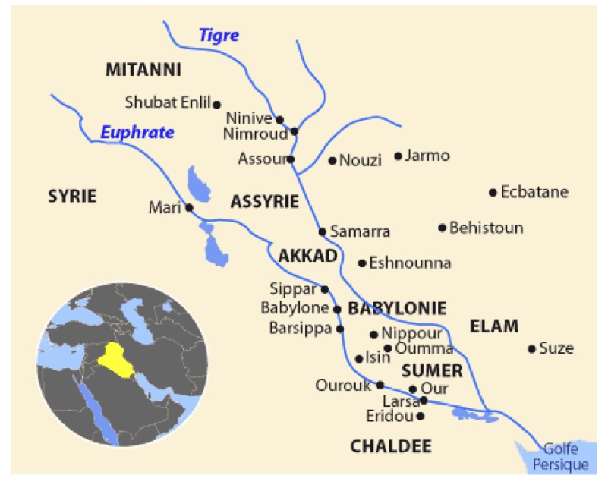
Géographie de la Mésopotamie

Slide 4
Des premières chefferies ...
La naissance de l’agriculture va permettre l’expansion des populations et la fondation d’une civilisation, les populations autochtones vont ainsi commencer à se regrouper pour former des communautés. Longtemps considérés comme des installations temporaires, ces villages présentent pourtant tous les signes d'une sédentarité.
Les premières chefferies apparaissent à partir du chalcolithique, vers 6000 av. J.C. A cette période on note, outre l'usage du cuivre, l'usage de l'irrigation en agriculture, l'apparition des sceaux-cachets, des peintures murales, de la céramique peinte, incisée ou décorée, des premiers sanctuaires ainsi qu'une utilisation généralisée de la brique de terre (crue ou cuite).
Entre 6000 av. J.C. et 4000 av. J.C., on distingue la succession de cultures de types différents :
la Période de Hassuna (5 800 av. J.-C. - 5 500 av. J.C.)
la Période de Samarra (5 600 av. J.-C. - 5 000 av. J.C.)
la Période de Halaf (5 500 av. J.-C. - 4 700 av. J.C.)
la Période d'Obeid (6500 av. J.-C. – 3700 av. J.C.)

Slide 5
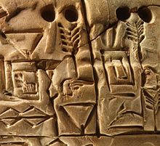
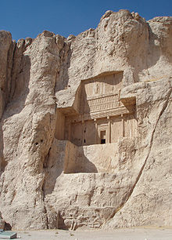
… Aux empires
Au IVe millénaire le processus de complexification sociale s'accélère, jusqu’à la constitution de véritables États, puis la création d'une première forme d'écriture qui fait basculer la Mésopotamie dans l'Histoire. La période historique est divisée en plusieurs périodes successives :
la Période d'Uruk (4000 av. J.C. - 2 900 av. J.C.) : constitution des premières cités-états et développent de l’écriture.
Période des Dynasties archaïques (2 900 av. J.C. - 2 340 av. J.C.) : cités-états de Basse Mésopotamie.
Période d'Akkad (2 340 av. J.C. – 2 200 av. J.C.) : Premier empire fin des cités-états.
Période néo-sumérienne (2 200 av. J.C. - 2 000 av. J.-C.)
Cités-états et Ier empire Babylonien (2 000 av. J.C. – 1 500 av. J.C.)
Hittites / Mitami / Babylone / (Egypte) (1 500 av. J.C. – 900 av. J.C.)
Empire Assyrien (Sargonides) (900 av. J.C. – 609 av. J.C.)
IInd Empire Babylonien (625 av. J.C. – 539 av. J.C.)
Empire Perse (539 av. J.C. – 330 av. J.C.)
Tablette administrative (détail) de la période d'Uruk III (c. 3200-3000 av. J.-C.).
Le tombeau du roi perse Artaxerxès Ier à Naqsh-e Rostam.

Slide 6
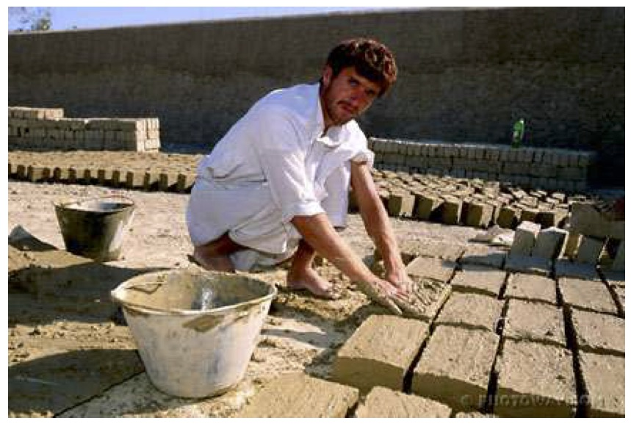
Procédés de construction
MURS
Habitations rurales : torchis (paille, boue, roseaux).
Édifices urbains (temples, palais, remparts) : Briques crues (Babylonie) ou crues et cuites en revêtement ou soubassement (Assyrie).

Slide 7
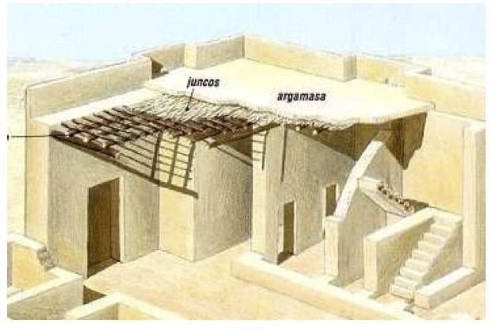
Procédés de construction
COUVERTURE DES ESPACES BÂTIS
Problème majeur de l’architecture :
Comment couvrir un espace ?
Problème de portée de la couverture sur un espace vide cantonné de murs.
Mésopotamie : zone très aride, désert argileux
Pas besoin de couverture avec rampants (en pente) : toit plat.
Couverture avec pénurie de bois.
Plafond de bois + paille + torchis.
􏰁 Petites pièces pour limitée la portée. 􏰁
Nombre d’étages limité.

Slide 8
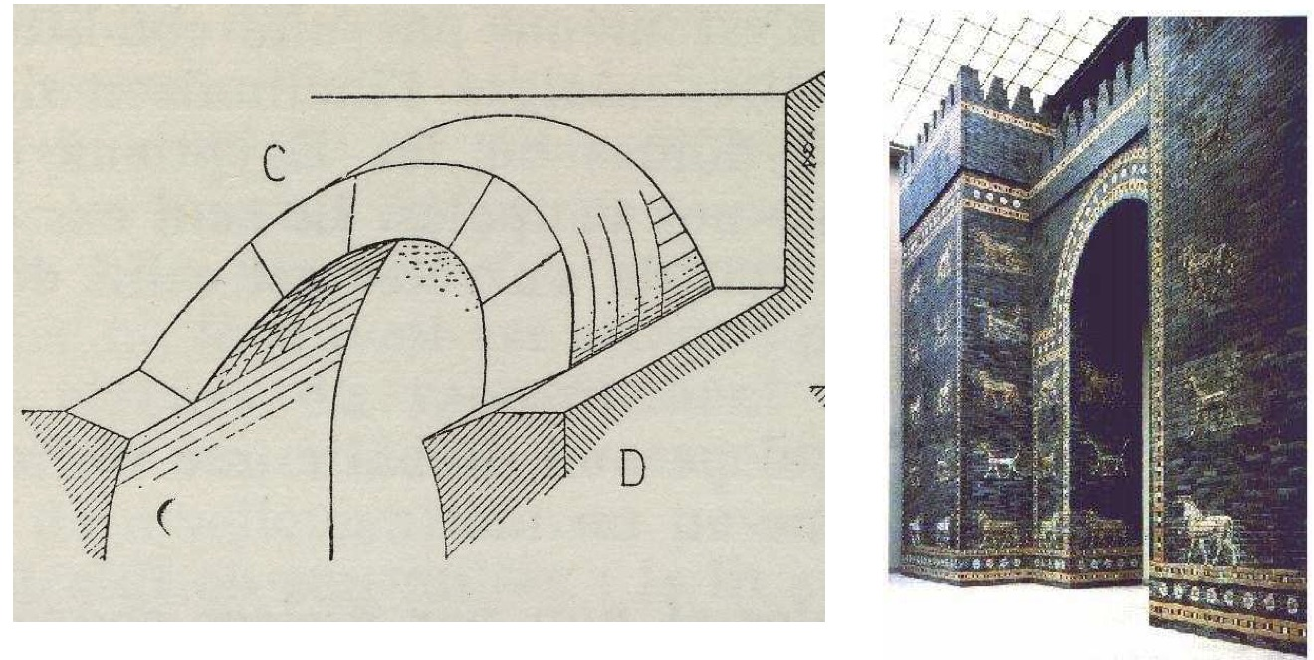
Procédés de construction
VOUTEMENTS EN BRIQUE
• Rares et de petite portée avant l’Empire Assyrien (934 / 610 av. JC) – réservéé à l’architecture monumentale.
• Construction généralement par lits inclinés (autoporteurs) sans cintres.
La Porte d'Ishtar de Babylone, vie siècle av. J.-C., reconstituée au Pergamon Museum de Berlin.

Slide 9
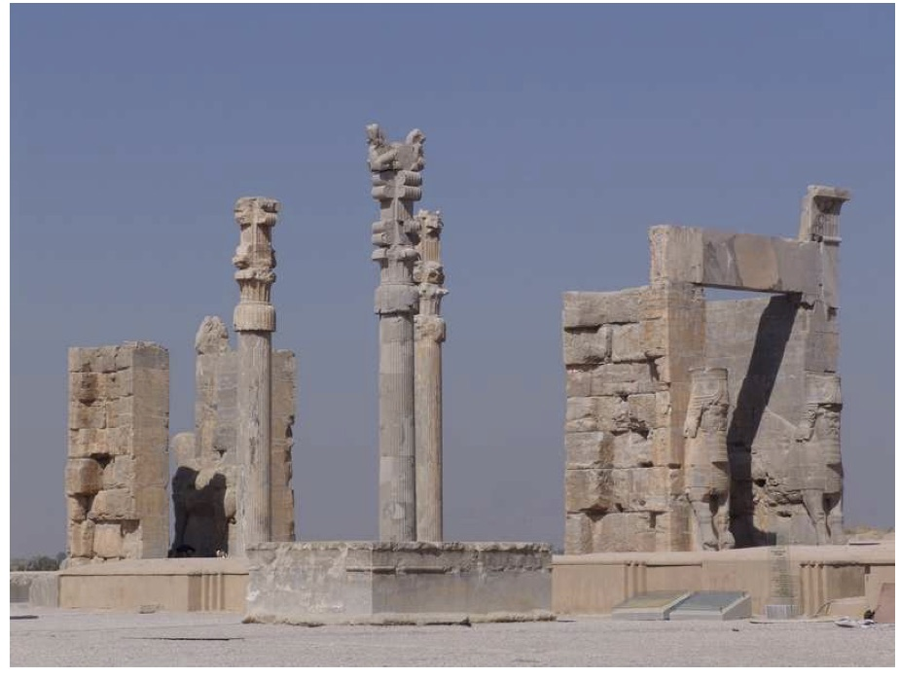
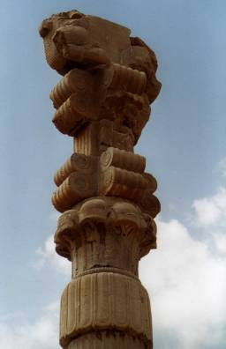
Procédés de construction
COLONNES
Empire Perse (539/330 av. JC) : salles hypostyles à colonnes de pierre. Architraves et plafond en bois
Rares salles à colonnes en bois auparavant
Ruines de Persépolis antique, Iran. Palais d'Apadana.
Chapiteau de colonne, Iran. Palais d'Apadana.

Slide 10
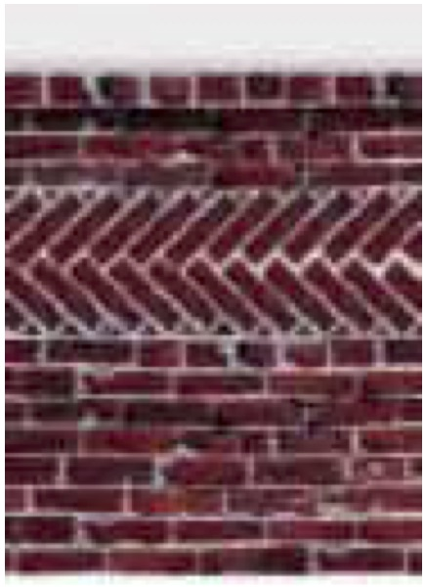
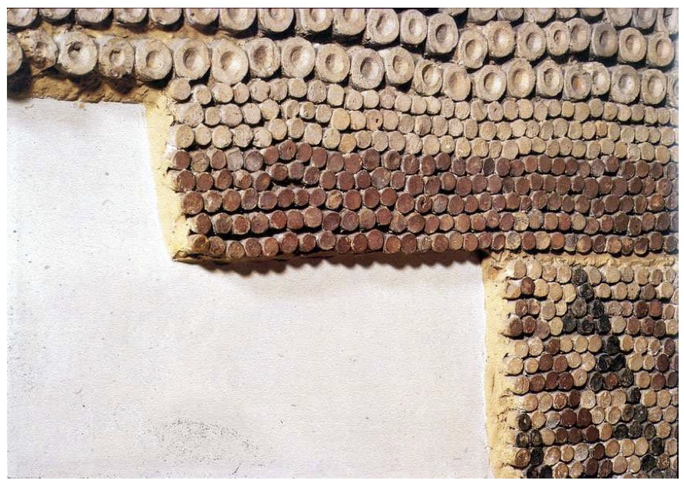
Décoration
URUK ET DYNASTIES ARCHAÏQUES
• Briques posées en champ horizontaux plus motifs en arêtes de poisson (opus spicatum).
• Mosaïques de petits cônes de terre cuite.

Slide 11
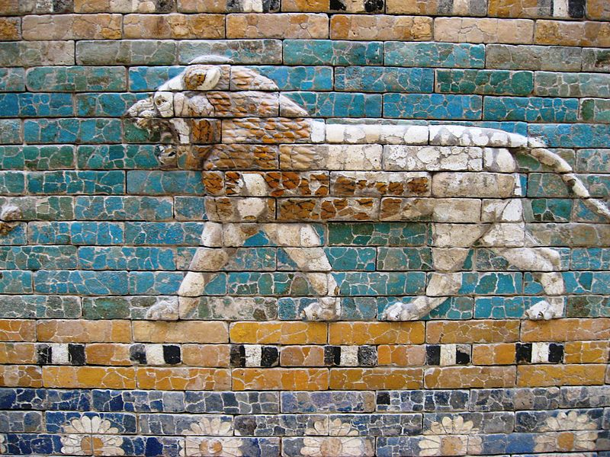
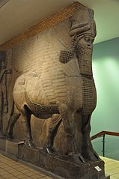
Décoration
IIe et IeMillénaire
Briques émaillées / glaçures
Briques moulées : bas-relief
Panneau de briques à glaçure en relief provenant de la Voie processionnelle de Babylone : lion passant à gauche, Pergamon Museum de Berlin.
Sculpture en haut relief ou ronde-bosse
• Sculptures taillées dans la pierre
• Ne se développe qu’au I°millénaire (Assyrie, Néo-Babylone et Perse) lorsque les empires en ont les moyens
Taureau androcéphale ailé provenant d'une porte du palais de Kalkhu, Metropolitan Museum of Art.

Slide 12
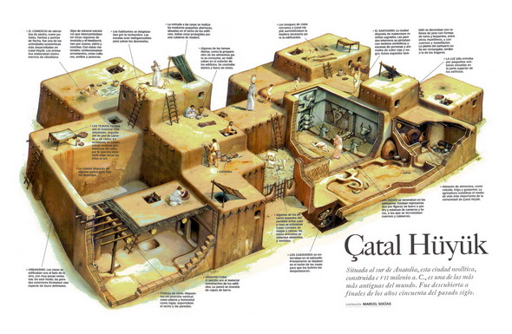
Evolution de l’habitat
Première chefferies (5000 / 3500 av. JC)
Plan rectangulaire.
Entrée par le toit.

Slide 13
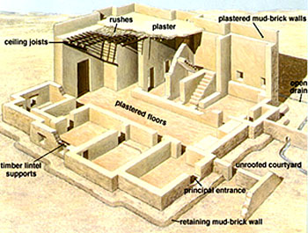
Evolution de l’habitat
Epoque proto-urbaine (3500 / 2900 av. JC) Premiers édifices se distinguant
des autres
• Plan tripartite mésopotamien • Nef centrale + pièces
• Plus de 200 m2
Dynasties archaïques (Sumer ; 2900 / 2340 av. JC)
• Première séparation temporel / intemporel et donc palais / temple
• Apparition de l’architecture monumentale

Slide 14
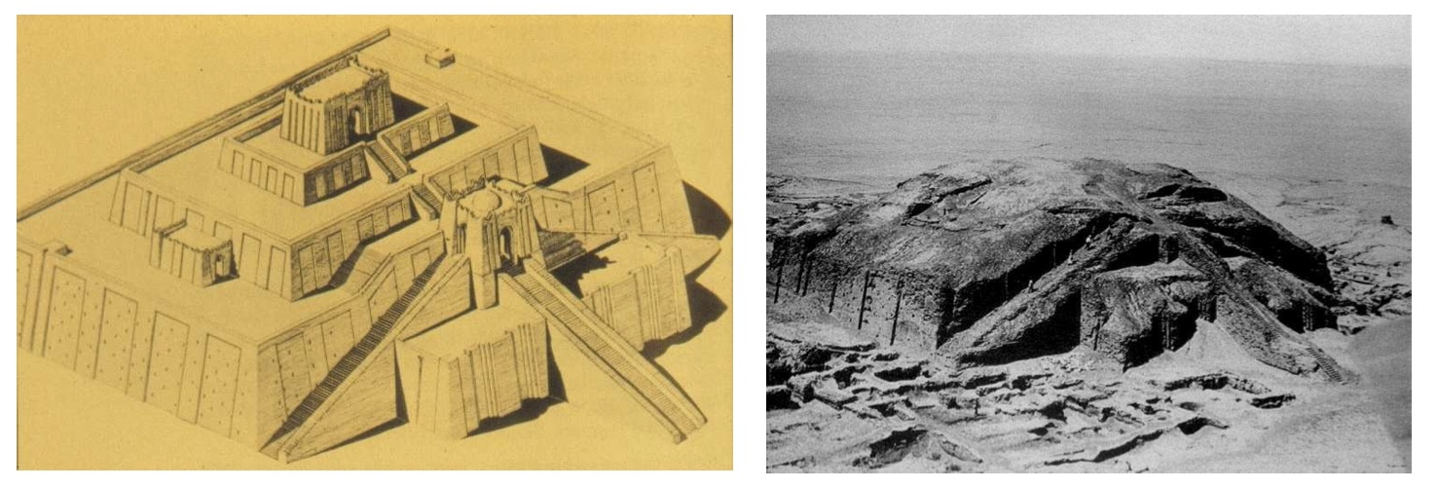
Architecture Monumentale
ZIGGOURAT
Temple. Edifice emblématique de l’architecture mésopotamienne
Néo-Sumer (Ur-Nammu : 2212-2094 av. JC)
• Edifice rectangulaire orienté suivant les points cardinaux
• Murs inclinés par réduction progressive de leur épaisseur
• Temple supérieur : demeure de la divinité́

Slide 15
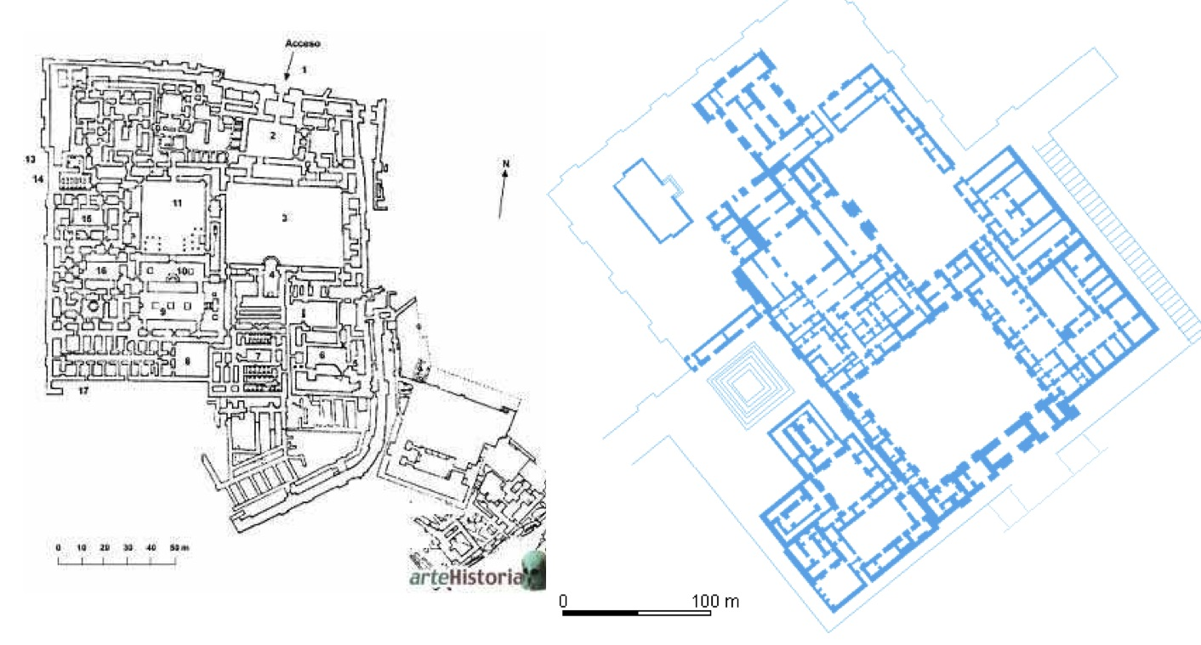
Architecture Monumentale
IIe et I millénaires
Palais de Zimri-Lim
Palais de Sargon

Slide 16
Glossaire
Mésopotamie : région historique du Moyen-Orient située dans le Croissant fertile, entre le Tigre et l'Euphrate. Elle correspond pour sa plus grande part à l'Irak actuel.
Cintre : un échafaudage ou coffrage en forme d’arc-de-cercle qui sert à construire et à soutenir une voûte jusqu'à ce qu'elle soit terminée et les mortiers séchés, ou courbe intérieure d’une voûte.
Hypostyle : Le terme « hypostyle » vient du grec ancien hupostulos et signifie en « supporté par des colonnes ». Le terme est fréquent en Égypte antique car il désigne certaines vastes salles des temples mais il est aussi utilisé dans d'autres civilisations telle que l'hellénistique avec le temple d'Eleusis non loin d'Athènes en Grèce.
Plate-bande / Architrave : La plate-bande est un linteau à système de clé analogue à l'arc, destiné à supporter une charge au-dessus d'une ouverture dans un mur, et dont l'agencement des pierres est horizontal. Il allie la stabilité et la résistance de l'arc au faible encombrement du linteau.

